Slide 1
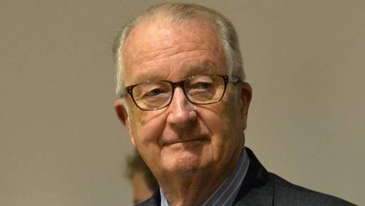
Houdt van Italië

Slide 3
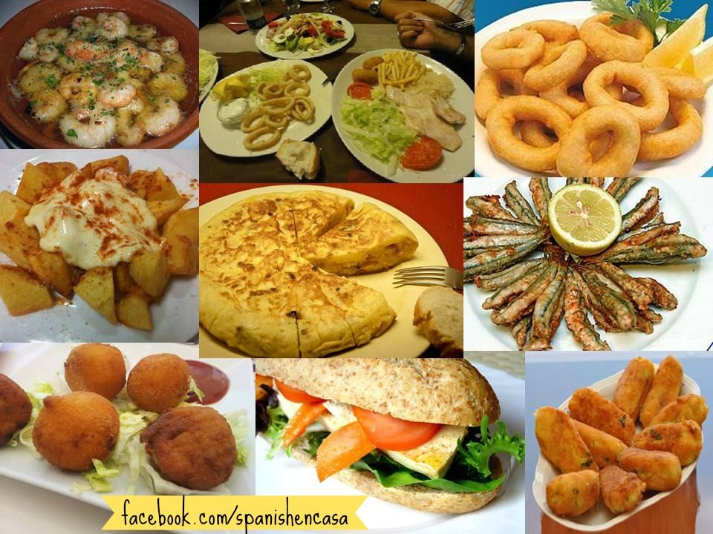
Nathalie houdt van

Slide 5
Karen houdt van

Slide 6
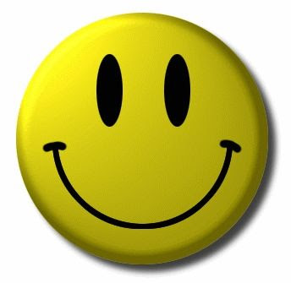

Slide 7
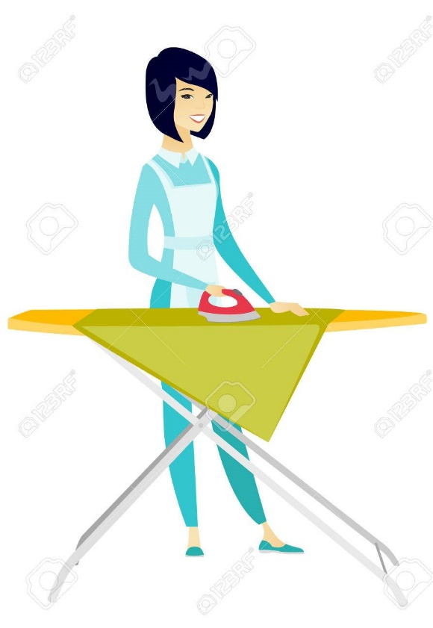
Petra houdt niet van
PLANCHAR

Slide 9
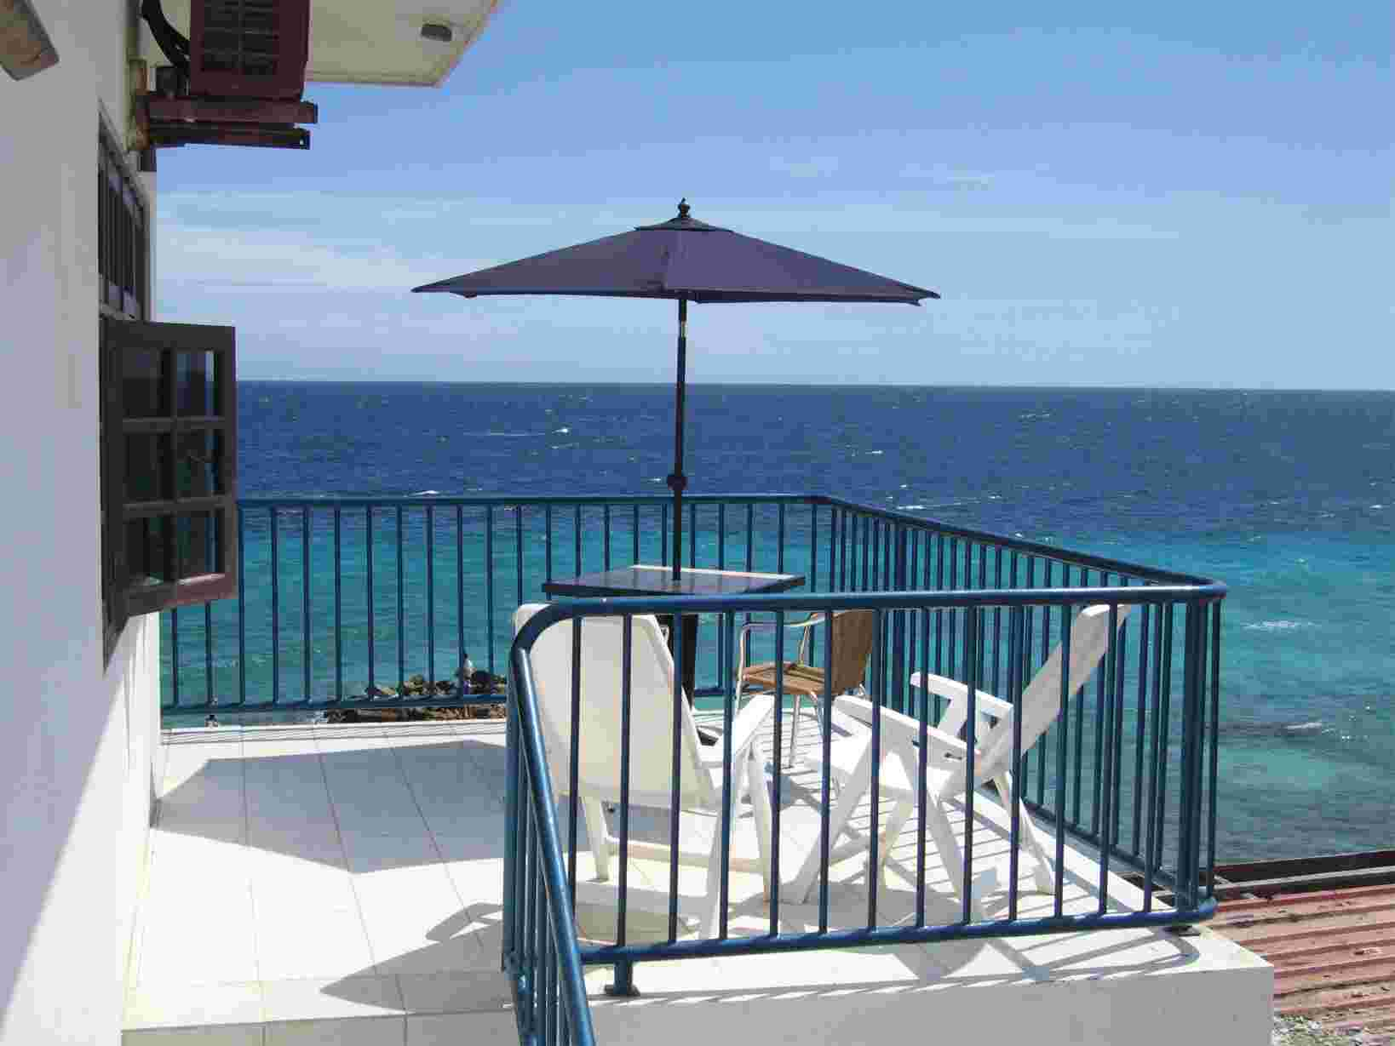
Federico houdt van LA Palma

Slide 12
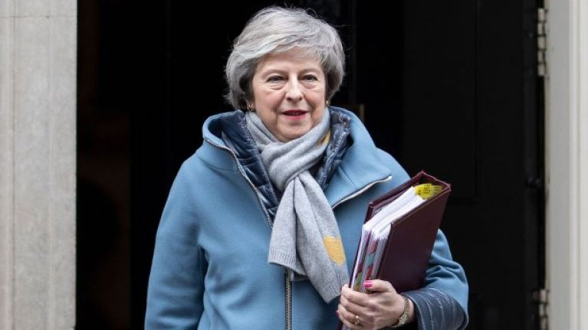
Teresa houdt van de Brexit

Slide 15
OPGELET / ¡OJO!
Ander systeem met andere werkwoorden: tener bijv.

Slide 16
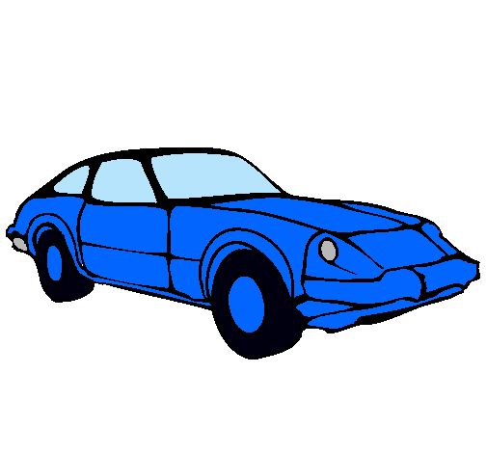
Annelies TENER

Slide 17
Yo

Slide 18
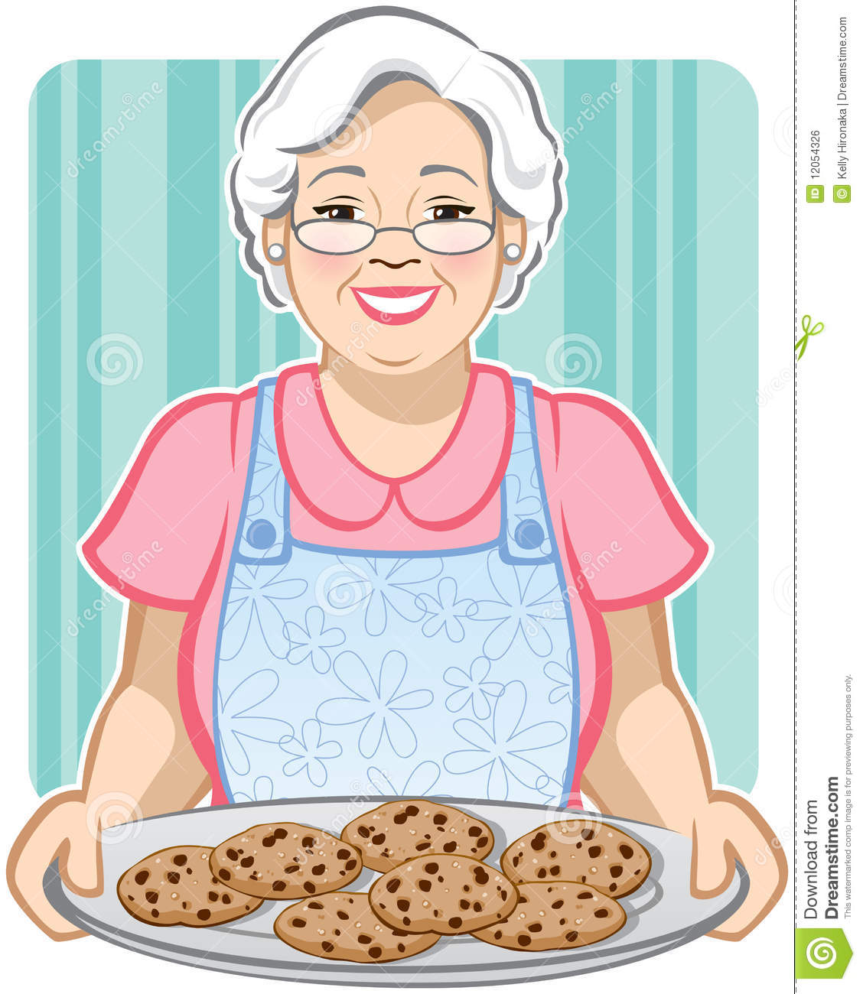
Sarah TENER
simpática

Slide 19
YO
simpática

Slide 20
Ik heb een witte hond

Slide 21
Martine ook

